Slide 1

REPORT
VULNERABILITA
METASPLOITABLE

Slide 2
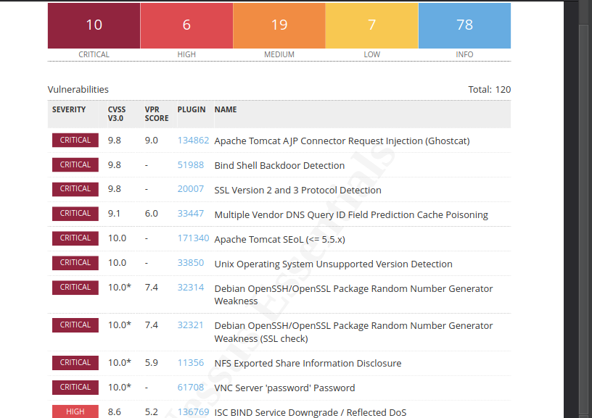
REPORT VULNERABILITA METASPLOITABLE
In queto report ottenuto dalla scansione di Nessus andremo a analizzare 3 vulnerabilità di livello critico.
Nelle slide successive verrà spiegato passo passo le modifiche apportate su ogni singola vulnerabilità
1) VNC Server ‘password’ password
2)NFS Exported share information disclosure
3) Bind Shell Backdoor

Slide 3
Spiegazione: Questa vulnerabilità è associata al rilevamento di una password debole o predefinita associata a un server VNC (Virtual Network Computing). Le password deboli o predefinite possono consentire a un attaccante di accedere al sistema con facilità e potenzialmente ottenere il controllo dell'host.
Per risolvere questa problematica ci è bastato entrare nel terminale di metasploitable e digitare i comandi come vediamo in foto, per cambiare la password di VNC .
Successiavamente abbiamo provato l’accesso a VNC con le nuove credenziali per testarle e ci ha dato il seguente risultato
VNC Server 'password' Password

Slide 4
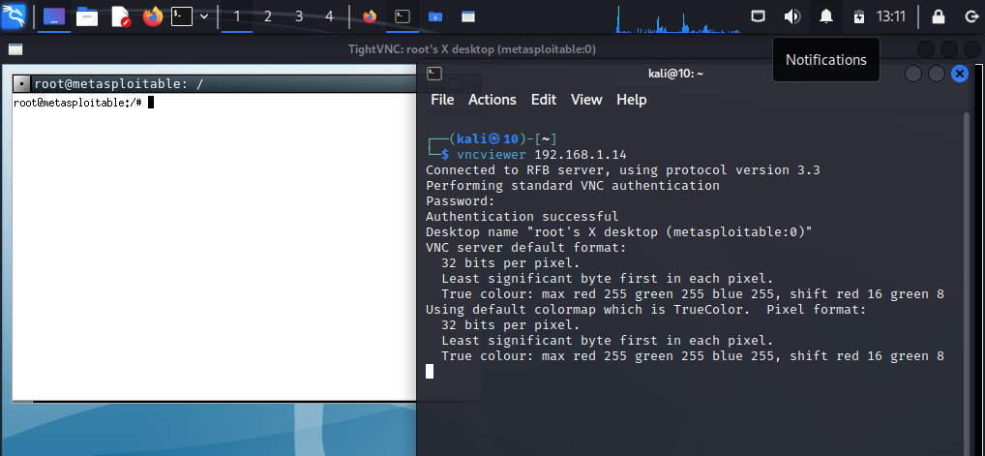
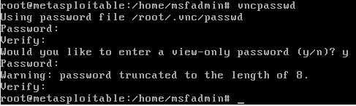
Test accesso con nuove credenziali
Comandi usati su meta per il cambio della password

Slide 5
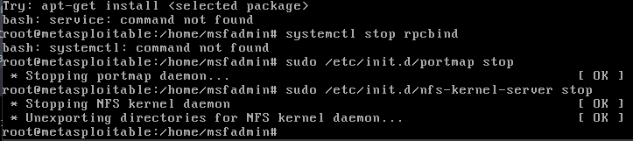
Spiegazione: Questa vulnerabilità è associata alla divulgazione non autorizzata di informazioni da parte di servizi NFS (Network File System). I servizi NFS condividono file e directory su una rete, e una configurazione errata può esporre informazioni sensibili a utenti non autorizzati.
Gli aggressori potrebbero utilizzare informazioni ottenute da una vulnerabilità di divulgazione per pianificare e lanciare ulteriori attacchi mirati. Ad esempio, potrebbero sfruttare le informazioni per ottenere accesso a sistemi con maggiori privilegi abbiamo utilizzato si seguenti comandi per interrompere i seguenti servizi
NFS Exported Share Information Disclosure
Il NFS-KERNEL-SERVER è il servizio principale per la condivisione di file NFS in un sistema Linux. Arrestando questo servizio, interrompi la capacità del sistema di condividere file tramite NFS.
PORTMAP è un servizio spesso utilizzato con NFS (Network File System) per mappare i nomi dei servizi di rete alle relative porte su una macchina

Slide 6
Questa vulnerabilità è associata a una possibile backdoor rilevata nel sistema. Una backdoor è una vulnerabilità o una porta d'accesso nascosta in un sistema informatico che consente a un attaccante di ottenere l'accesso non autorizzato e il controllo del sistema senza essere rilevato.( Le bind shell sono spesso utilizzate per scopi legittimi come l'amministrazione remota di un sistema o il debug) la porta piu comune per questo tipo di backdoor è solitamente la 1524 (abbiamo avuto una conferma con nmap ), successivammnete è stato usato il comando sudo iptables -A INPUT -p tcp --dport 1524 -j DROP questo comando specifica che il traffico tcp sulla porta 1524 venga bloccato. infine abbiamo ritestato il comando nmap –p 1524 per vedere se la porta risultasse ancora aperta
BIND SHELL BACKDOOOR

Slide 7
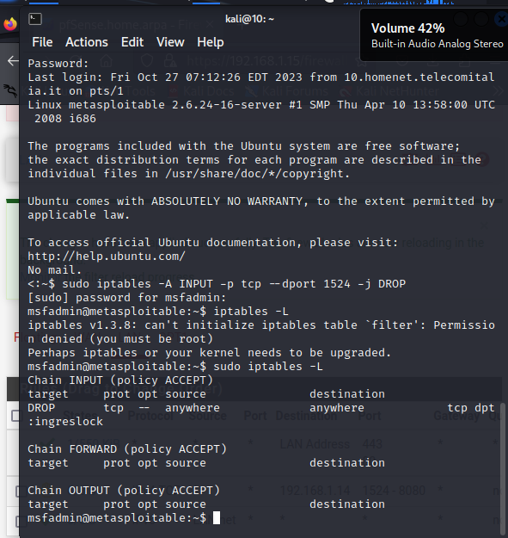
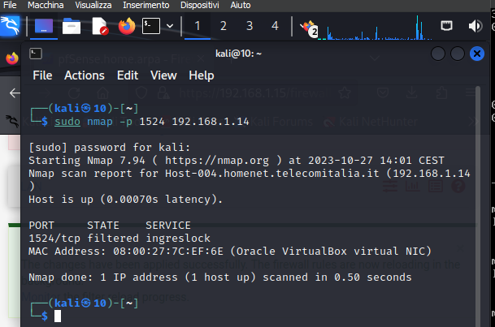
Scansione con nmap per verificare lo stato della porta
Abbiamo usato il comando telnet per accedere da remoto su meta tramite Kali.(per avere tutto più chiaro su un solo terminale)
E bloccare la porta con il comando precedentemente riportato
Con il comando iptables –L (abbiamo consultato la lista regole iptables) come verifica finale

Slide 8
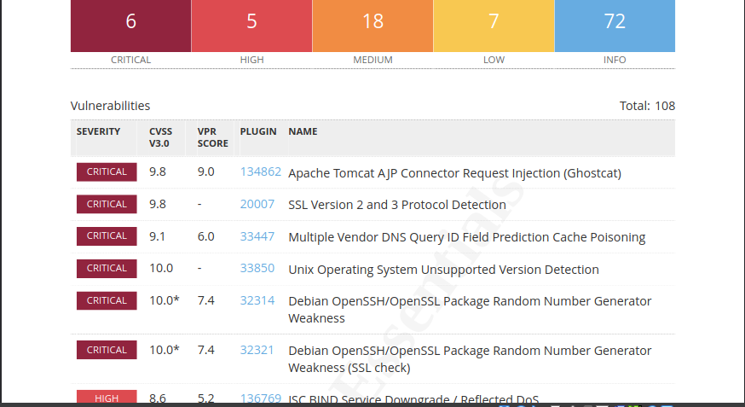
CONCLUSIONE
Dopo aver corretto queste vulnerabilità abbiamo nuovamente scansionato con Nessus.
Questo è il risultato ottenuto:

Slide 9
GRAZIE PER L’ATTENZIONE
GABRIELE TORTORA

